Slide 1

DOMINIOS PRIMARIOS EN LA EXISTENCIA HUMANA (Rafael Echeverria)
Lenguaje
Emocionalidad
Corporalidad

Slide 2

EL LENGUAJE ES ACCIÓN
Concepción tradicional: el lenguaje describe la realidad.
Se supone que el papel del lenguaje es pasivo.
Cuando hablamos no solamente describimos una realidad existente; también actuamos.

Slide 3
SER HUMANO
LENGUAJE
ACTOS LINGUISTICOS
ACCION

Slide 4
FUNCION DESCRIPTIVA
AFIRMACIONES
Se trata de observaciones de nuestra realidad, de nuestros hechos según nuestras propias distinciones.
Son interpretaciones que según quien atestigüe serán verdaderas, falsas, neutras, relevantes o no, según las inquietudes propias.

Slide 5
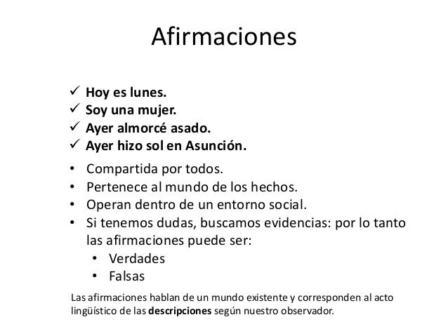


Slide 6
FUNCION GENERATIVA
DECLARACIONES
PEDIDOS
OFERTAS
PROMESAS

Slide 7
DECLARACIONES
Puedan abrir o cerrar posibilidades.
Se validan por un grado de autoridad, según quien las realice y podemos ser nosotros mismos.
Se concretan a través de la acción. Sin la concreción es una declamación.

Slide 8
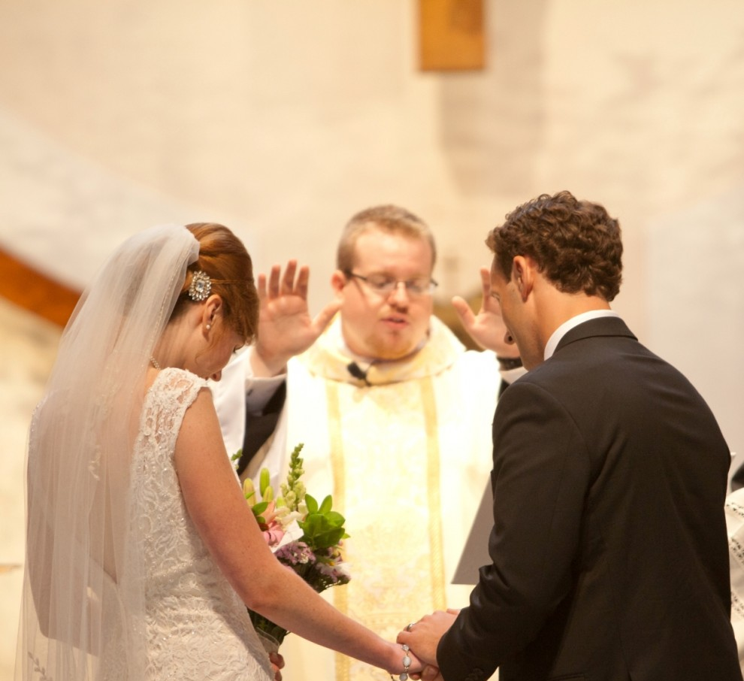
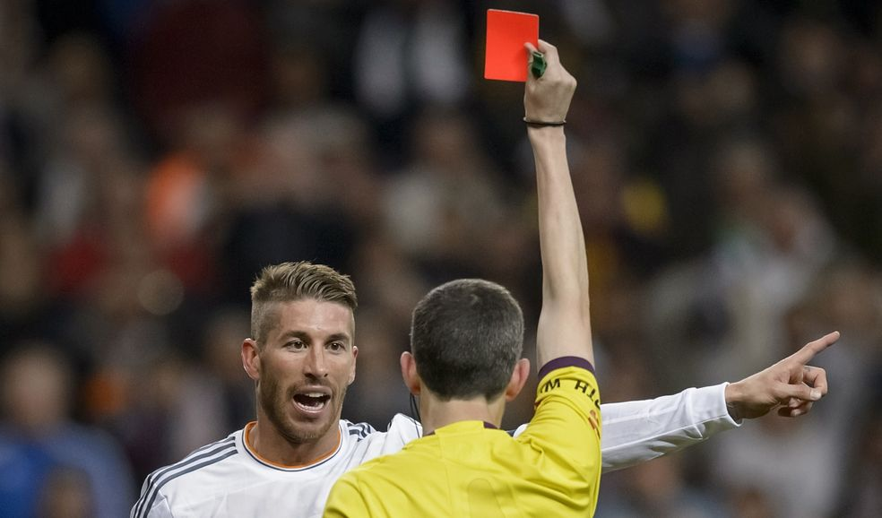
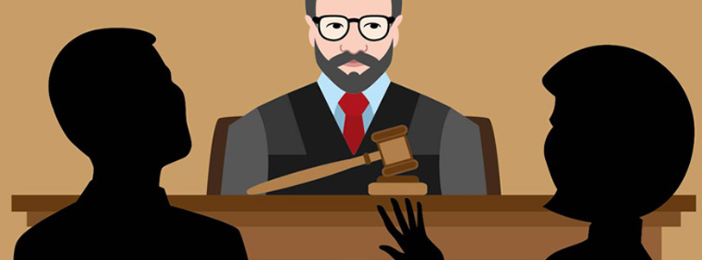

Slide 9
Declaración de aceptación.
El “Sí”,abrimos la puerta de las posibilidades, claro que cuando decimos si, aceptamos un compromiso.
Declaración de ignorancia, o del “no se”, reconocemos nuestro desconocimiento y así esta declaración nos permite seguir aprendiendo.

Slide 10

Declaración de “basta”
Dejamos atrás aquellas situaciones de las que desistimos en nuestro mundo.
Se trata de una declaración de dignidad hacia nosotros mismos.

Slide 11


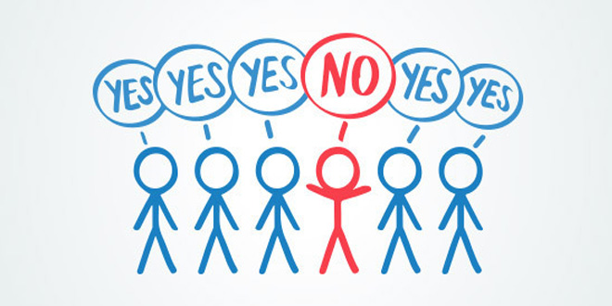
– Declaración de aceptación:
Nos permite soltar aquello que nos limita y condiciona.
Declaración de TE AMO
A través de ella establecemos relaciones y nos conectamos con ellas y con nosotros mismos y nuestros sentimientos.
La declaración del “NO”
Afirma la autonomía de una persona. ¿cuántas veces decimos si cuando en realidad nuestro deseo es decir no?

Slide 12

. Coordinación de Acciones: Nos relacionamos con otras personas cuando tenemos un espacio abierto para coordinar acciones con ellos, el lenguaje nos facilita llevar a cabo este ejercicio de interacción humana.

Slide 13

OFERTAS
Alguien ofrece sus servicios, o simplemente se pone al servicio de otro
PEDIDOS
Necesidad que no ha sido cubierta aun
PROMESAS
Se da cuando hay una declaración afirmativa a un pedido u oferta

Slide 14
La Promesa: Se trata de aquello que nos conecta con lo que realmente nos importa y lo expresamos en hechos concretos.
“Las promesas son, por excelencia, aquellos actos lingüísticos que nos permiten coordinar acciones con otros”
La promesa compromete un mundo de cara al futuro, las personas empiezan a desarrollar planes de acuerdo a promesas hechas por ellos mismos o por otros, que hacen que el mundo sea diferente a partir de allí.
No obstante para que la promesa sea realizable es necesario el compromiso de las partes con ella.

Slide 15
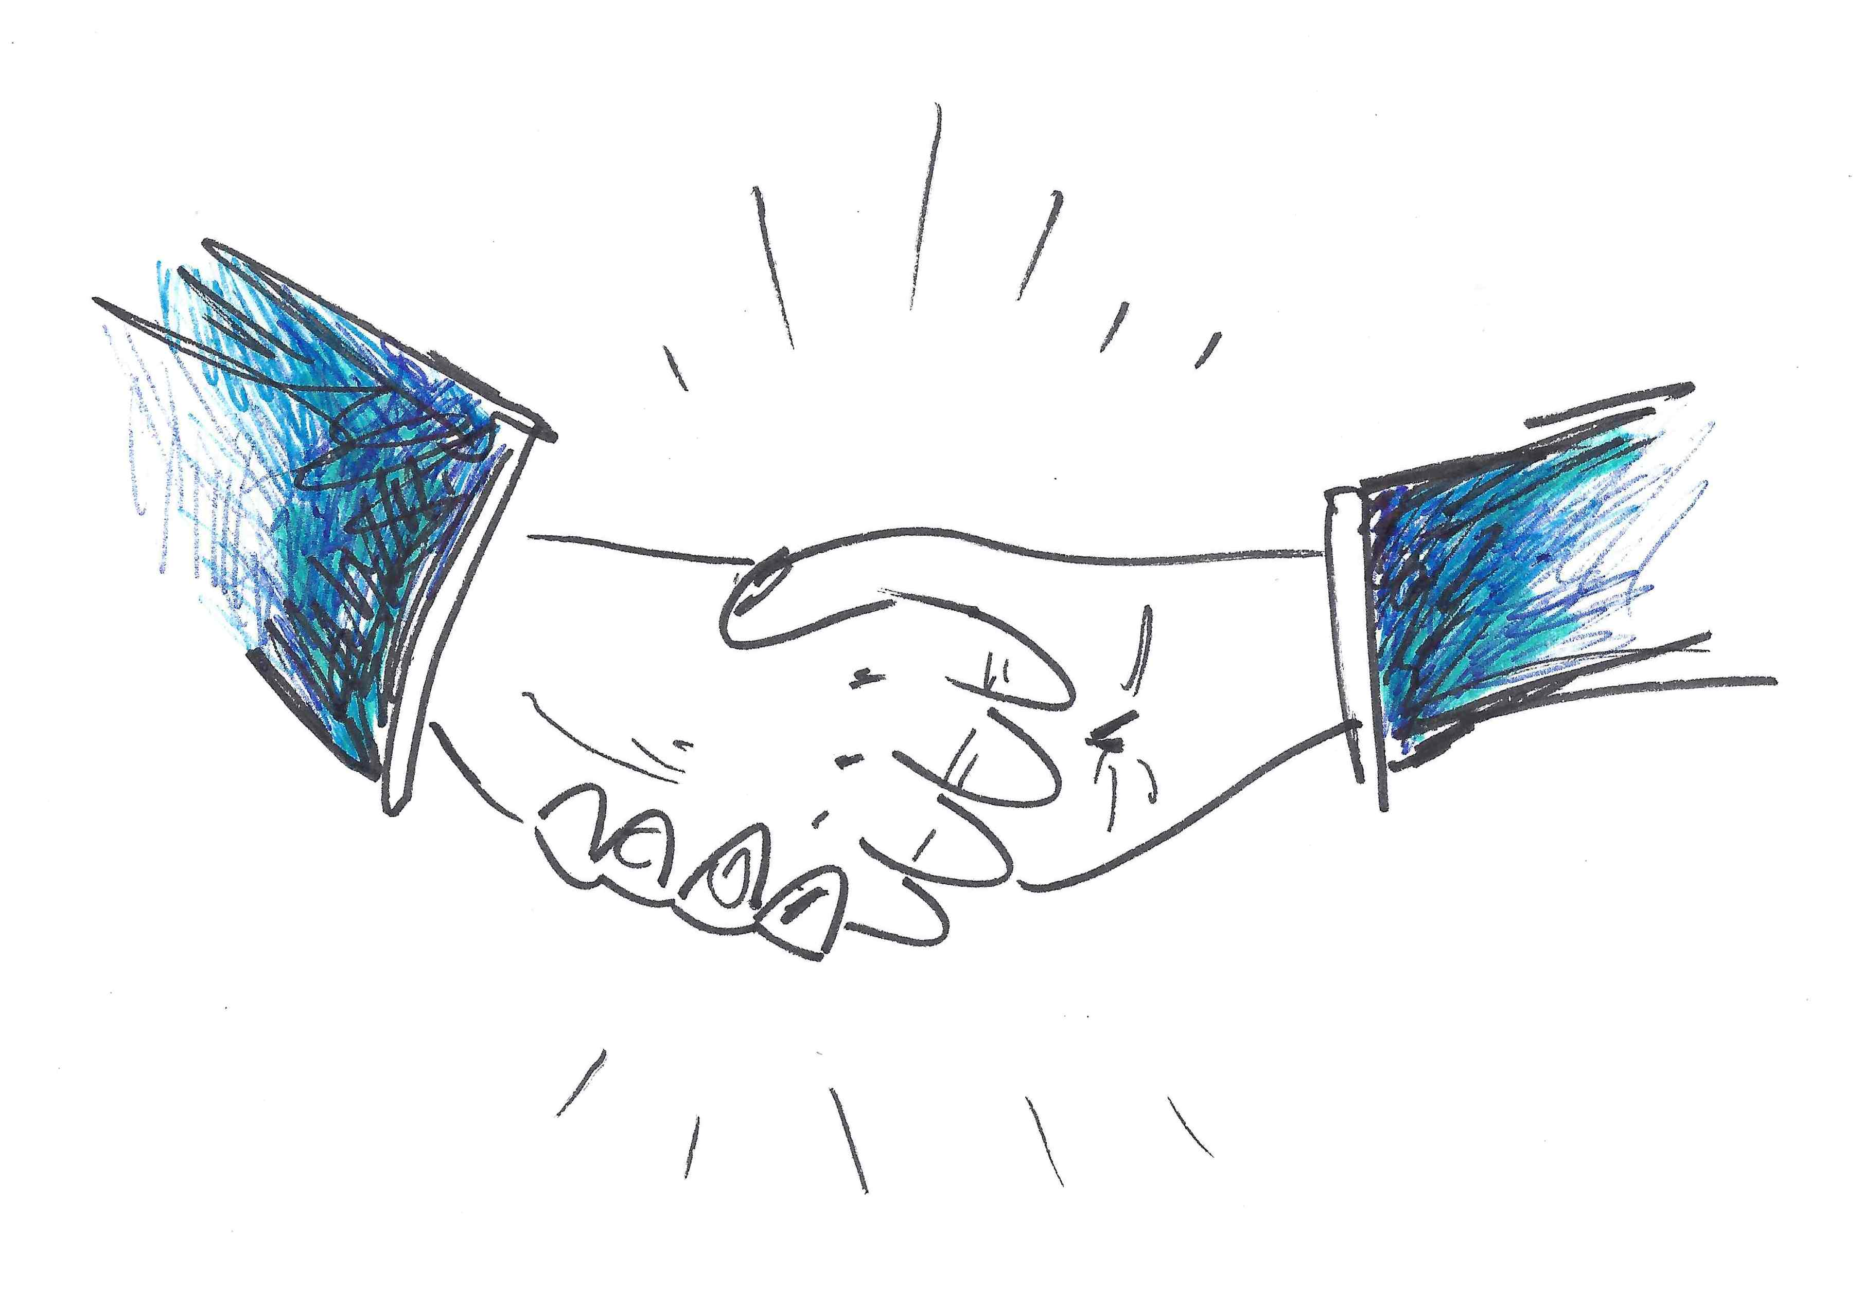
CONDICIONES DE SATISFACCION:
Se trata de los requisitos necesarios para que la promesa se cumpla. V. EJECUCION: La promesa se cumple cuando el pedido ha sido satisfecho, sin embargo si no se puede cumplir, existe la posibilidad de renegociar, con el tiempo suficiente para que la persona pueda reaccionar.

Slide 16
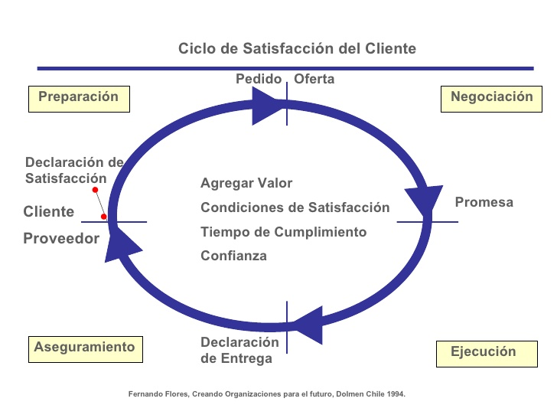

Slide 17
GRACIAS!

